Slide 1
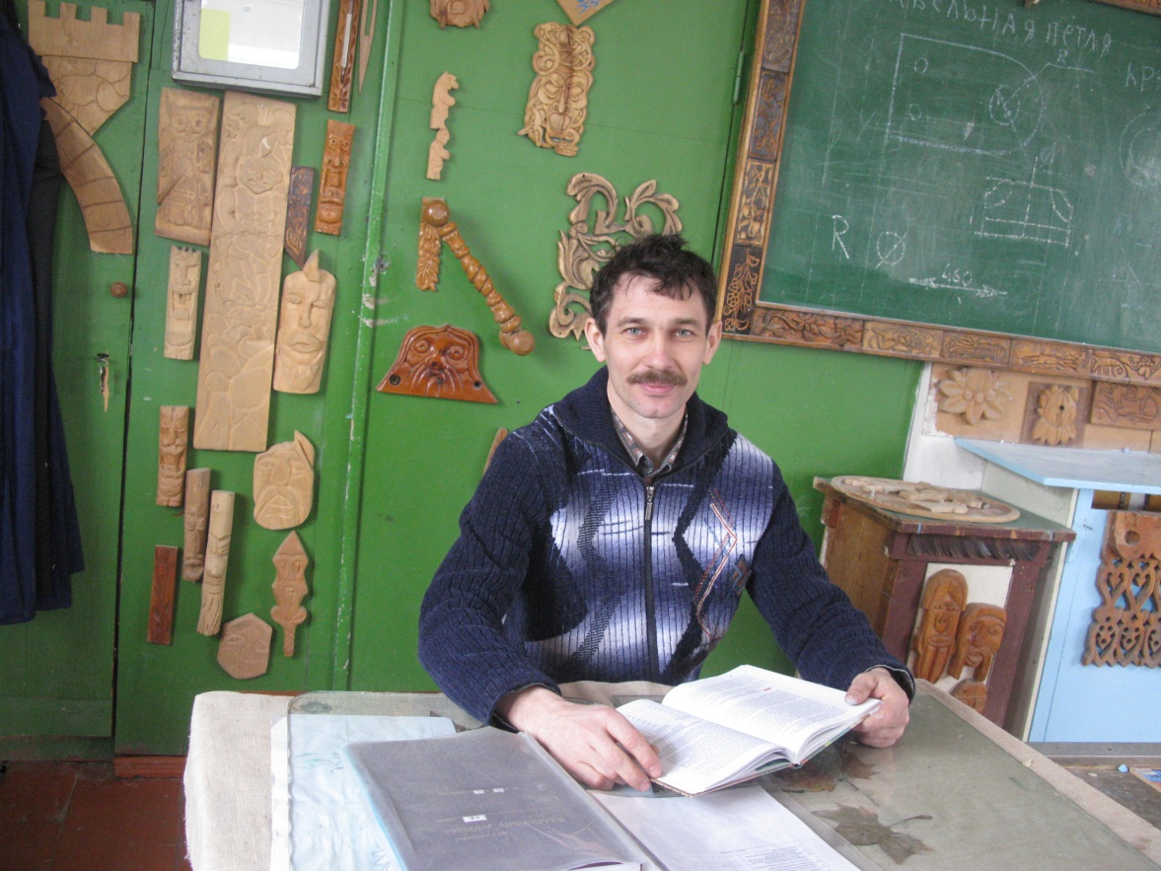
Сергей ВАСИЛЬЕВИЧ БЕЛОУСОВ- учитель технологии высшей квалификационной категории МОУ СОШ № 27

Slide 2
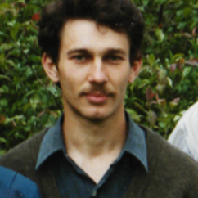
Белоусов Сергей Васильевич
18 лет работает в нашей школе учителем изобразительного искусства и технологии
Лауреат I премии V краевого конкурса педагогов дополнительного образования «Сердце отдаю детям»

Slide 3
Января 2011 года
с. В. Белоусов провел мастер-класс для педагогов школы по теме «проектная деятельность учащихся на уроках технологии»
Сначала было слово … (вступительное)

Slide 4

Классификация проектов
по доминирующей деятельности учащихся - практико-ориентированные, исследовательские, информационные, творческие, ролевые;
по продолжительности - мини-проекты, краткосрочные, годичные;
по количеству участников - индивидуальные и групповые;
по форме продукта - газета, игрушка, домашняя утварь, мультимедийный продукт и т.д.

Slide 5

Работа над проектом основана на взаимодействии, совещательности, взаимопомощи и взаимной ответственности всей учебной группы и педагога

Slide 6
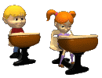
Персональные или групповые проекты: что эффективней?
Преимущества персональных проектов:
План работы над проектом может быть выстроен и отслежен с максимальной четкостью.
У учащихся полноценно формируется чувство ответственности, поскольку выполнение проекта зависит только от них самих.
Учащийся приобретает опыт деятельности на всех без исключения этапах выполнения проекта – от зарождения идеи до итоговой рефлексии.
Формирование у учащихся важнейших общеучебных умений и навыков (исследовательских, презентационных, оценочных) становится управляемым процессом.

Slide 7
Преимущества групповых проектов:
У участников проектной группы формируются навыки сотрудничества, взаимоуважения, взаимопонимания.
Проект может быть выполнен наиболее глубоко и разносторонне.
Каждый этап работы над проектом, как правило, имеет своего ситуативного лидера, и наоборот, каждый учащийся, в зависимости от своих сильных сторон, наиболее активно включен в определенный этап работы.
В рамках проектной группы могут быть образованы подгруппы, предлагающие различные пути решения проблемы, идеи, гипотезы, точки зрения; этот соревновательный элемент, как правило, повышает мотивацию участников и положительно влияет на качество выполнения проекта.

Slide 8

Какова роль учителя в проектной деятельности?
Авторитет учителя определяется его способностью быть инициатором интересных начинаний. Впереди будет тот, кто инициирует и провоцирует самостоятельную активность учащихся, кто бросает вызов их сообразительности и изобретательности. Это оказывается еще и вызовом самому себе.
В определенном смысле учитель перестает быть только «чистым предметником» – он становится педагогом широкого профиля, педагогом, помогающим ученику увидеть мир во всем его единстве, красоте, многообразии.

Slide 9

Перечень ролей, которые предстоит «прожить» учителю в ходе руководства проектом.
Энтузиаст, который повышает мотивацию учащихся, поддерживая, поощряя и направляя их в направлении достижения цели.
Специалист, который компетентен в нескольких (не во всех!) областях.
Консультант, который может организовать доступ к ресурсам, в том числе к другим специалистам.
Руководитель, который может четко спланировать и реализовать проект.
«Человек, который задает вопросы», который организует обсуждение способов преодоления возникающих трудностей путем косвенных, наводящих вопросов, обнаруживает ошибки и поддерживает обратную связь.
Координатор, который поддерживает групповой процесс решения проблем.
Эксперт, который дает четкий анализ результатов как выполненного проекта в целом, так и отдельных его этапов.

Slide 10
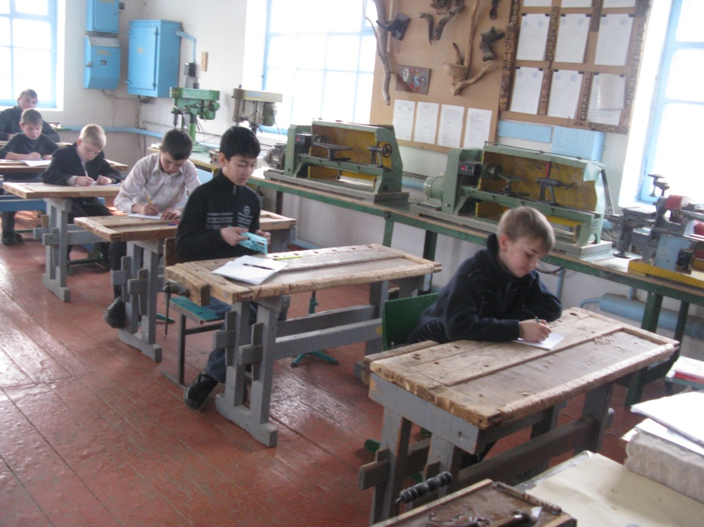

А потом дело…
деятельность учащихся на уроках начинается с планирования

Slide 11
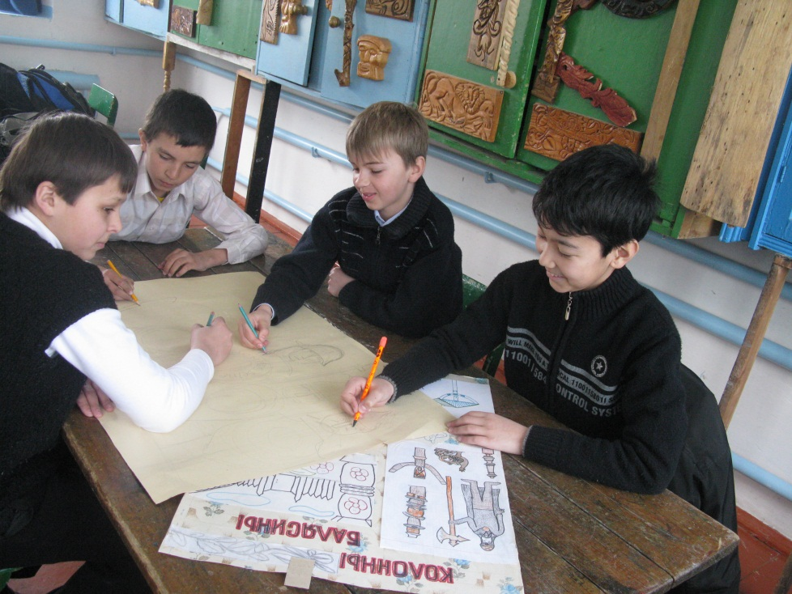

Работать можно индивидуально и коллективно

Slide 12
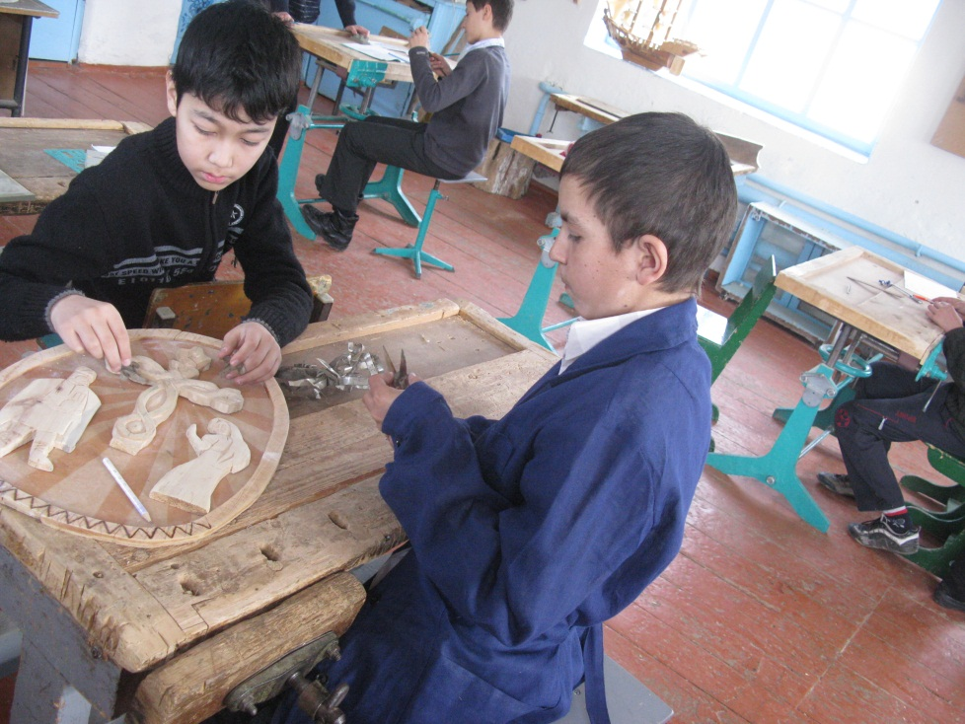

Работа занимает не один урок

Slide 13
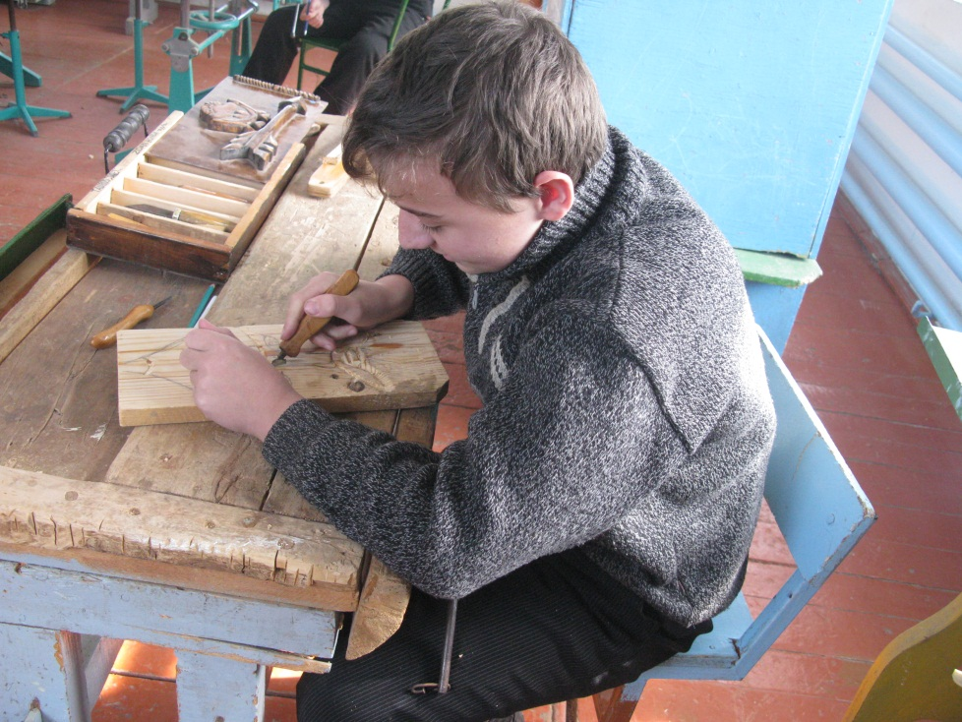
и терпения у ребят достаточно

Slide 14

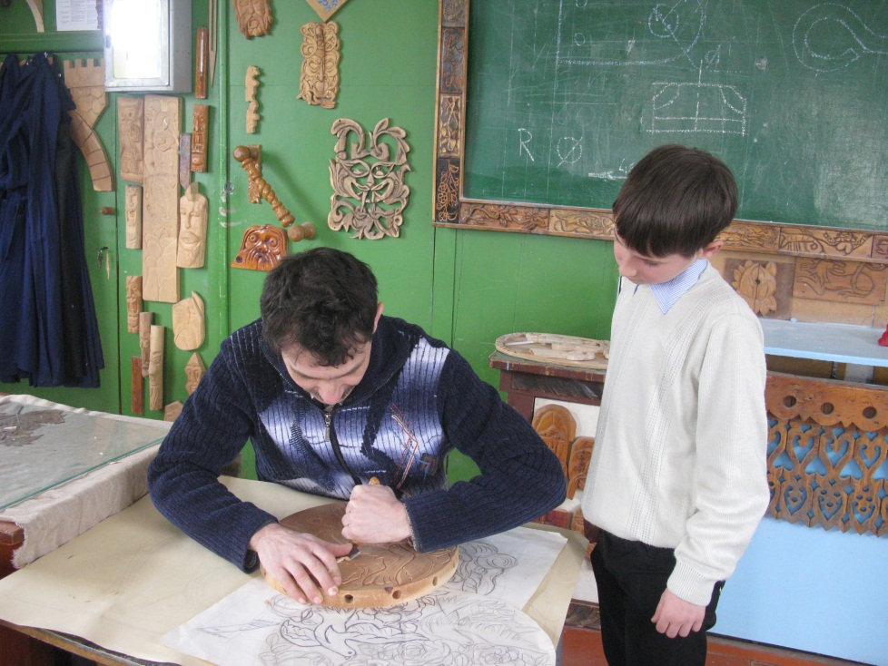

А если что-то не получается, учитель всегда рядом

Slide 15

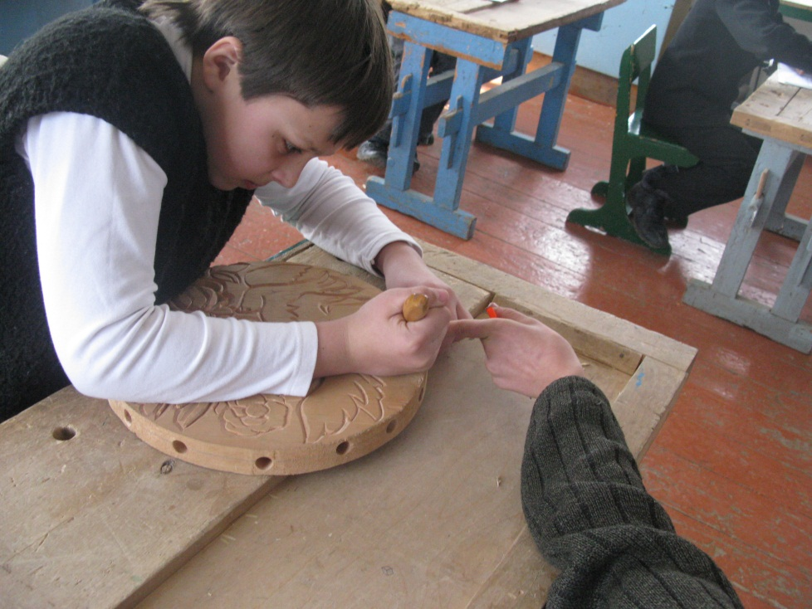

Поможет и словом и делом

Slide 16

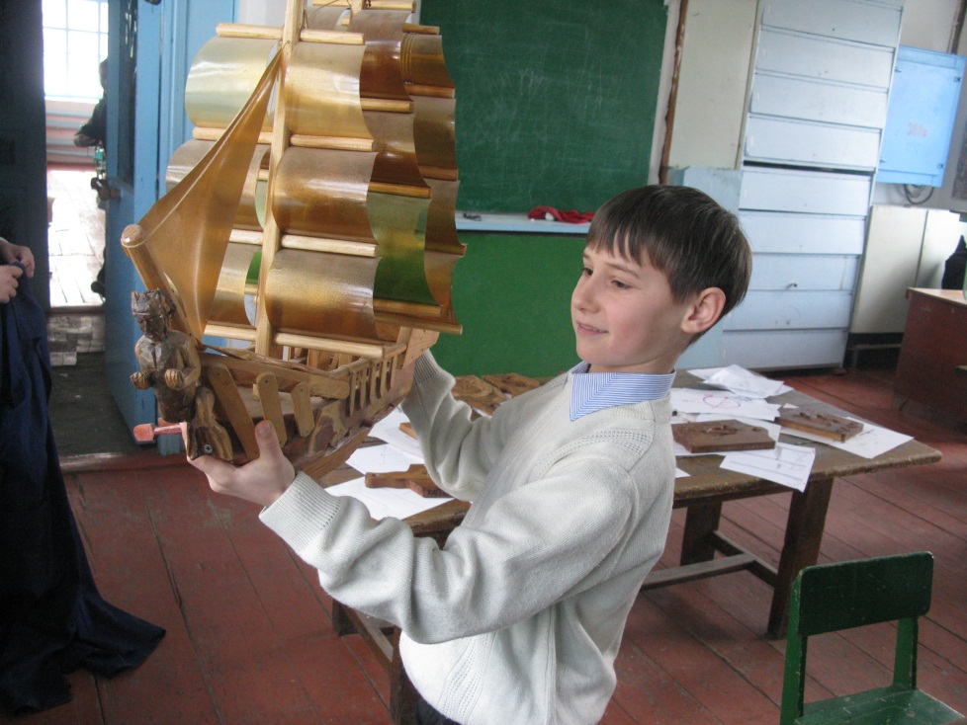
Есть чем гордиться самим

Slide 17

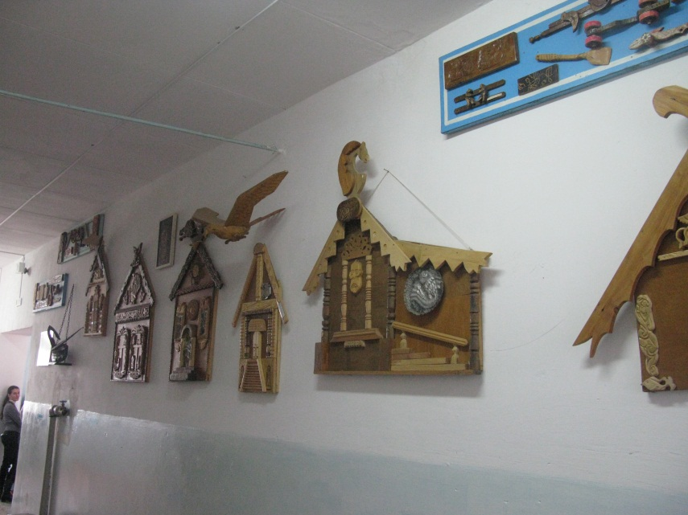
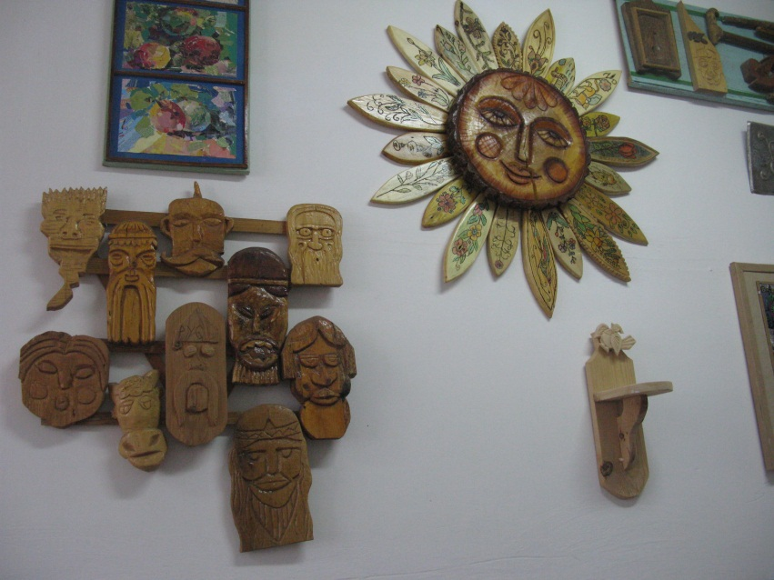
И и показать другим

